Slide 1


ИНСТИТУТ КИБЕРНЕТИКИ
Кафедра систем управления и мехатроники
Введение в микропроцессорную технику
Докладчик: ассистент каф. СУМ
Тутов И.А.

Slide 2
ivantutov@tpu.ru
http://portal.tpu.ru:7777/SHARED/i/IVANTUTOV

Slide 3

Ранее рассмотренные виды памяти используются при непрерывной обработке данных. В случае отключения питания, вся информация, содержащаяся в них исчезнет.
Очень часто в различных применениях требуется хранение информации, которая не изменяется в процессе функционирования устройства. Например, программы в микроконтроллерах, начальные загрузчики (BIOS) в компьютерах, таблицы коэффициентов цифровых фильтров в сигнальных процессорах (Digital signal processor), таблицы синусов и косинусов, баллистические таблицы в ракетах наведения и т.д.
Практически всегда эта информация не требуется одновременно, поэтому простейшие устройства для запоминания постоянной информации (ПЗУ) можно построить и на мультиплексорах.

Slide 4
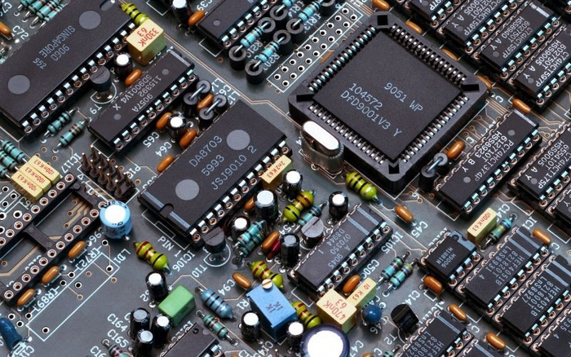
Постоянные запоминающие устройства (ПЗУ или Read Only Memory - ROM), которые также часто называют энергонезависимыми (или Non Volatile Storage), обеспечивают сохранение записанной в них информации и при отсутствии напряжения питания. Конечно, под такое определение подпадают и память на жестких и гибких дисках, и компакт диски, и некоторые другие виды ЗУ.
Однако, говоря о постоянных ЗУ, обычно подразумевают устройства памяти с произвольным адресным доступом. Такие ЗУ могут строиться на различных физических принципах и обладать различными характеристиками не только по емкости и времени обращения к ним, но и по возможности замены записанной в них информации

Slide 5
Постоянные запоминающие устройства
(ПЗУ или ROM)
Непосредственно ПЗУ программируются в процессе изготовления и состоят из матриц, содержащие диоды. Их ещё называют масочными
К буферным усилителям
D0
1
D1
1
D2
0
D3
0
Dk
1
1
0
1
0
0
A0
0
0
DC
A1
1
1
2
An
n
m
Дешифратор адреса
R1
R2
R3
R4
Rk

Slide 6
Однократно программируемые ПЗУ
(ППЗУ или PROM)
+Uп
R
A1
A0
Q0
1
1
0
1
1
0
DC 0
0
E0
1
1
&
2
R
1
Q1
0
E
3
0
PE
1
0
0
DC 1
0
1
1
&
2
E1
E
3
0

Slide 7
Перепрограммируемые ПЗУ
(ПППЗУ/РПЗУ или EPROM)
D0
1
D1
1
D2
0
Dk
1
1
0
1
0
A0
0
0
DC
A1
1
1
An
n
m
R1
R2
R3
Rk
ЭСППЗУ или EEPROM)

